Slide 1

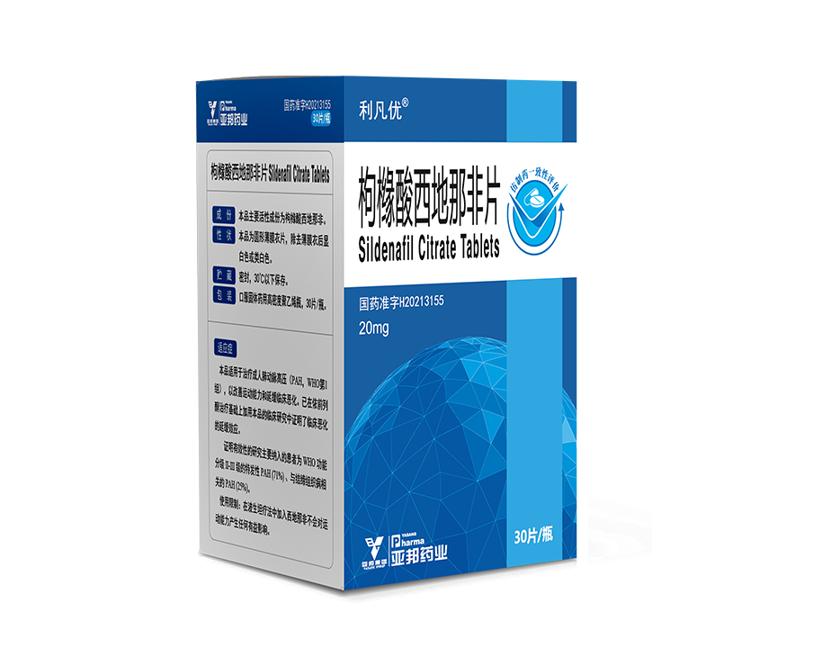

枸橼酸西地那非片（利凡优®)
“第一批罕见病目录”药品
“第二批罕见病目录”药品
我国唯一获批肺动脉高压的PDE-5i口服药物
企业名称：江苏亚邦爱普森药业有限公司

Slide 2
目 录
1
药物基本信息
2
安全性
3
有效性
4
创新性
5
公平性

Slide 3
1
药物基本信息
通用名：枸橼酸西地那非片
注册规格：20mg
中国大陆首次上市时间： 2020年2月5日（辉瑞）；2021年3月2日（亚邦爱普森获批）
目前大陆地区同通用名药品的上市情况：国产+进口药品共65个批文。但规格为20mg，获批肺动脉高压(PAH)的批文数量仅有 ：原研药1个（Upjohn EESV）、仿制药6个（亚邦爱普森、朗圣、齐鲁、白云山、鲁抗、HETERO LABS LIMITED）
全球首个上市国家/地区及上市时间：2005年6月，美国
是否为OTC药品：否
适应症：本品适用于治疗成人肺动脉高压（PAH，WHO第1组），以改善运动能力和延缓临床恶化。已在依前列醇治疗基础上加用本品的临床研究中证明了临床恶化的延缓效应¹ 。
证明有效性的研究主要纳入的患者为WHO功能分级Ⅱ-Ⅲ级的特发性PAH(71%)、与结缔组织病相关的PAH(25%)。
大陆地区发病率及年发病患者总数：全球流行病学数据显示，约1%的成年人患有不同程度的肺动脉高压，而65岁以上人群的患病率高达10%。以此估算，中国肺动脉高压患者或超过1400万²。
参照药品建议：利奥西呱片(都作用于一氧化氮途径，可与ERA及前列环素类似物合用)
与参照药品优势：本品不良反应轻，患者耐受性高;无需进行剂量滴定调整；应用场景更广；长期治疗经济负担更轻。
数据来源于：1.枸橼酸西地那非片说明书（2021.03.02版）2. Hoeper MM，Humbert M，Souza R，et al. A global view of pulmonary hypertension[J]. Lancet Respir Med，2016，4(4)：306-322.

Slide 4
1
药物基本信息
未满足的治疗需求
所治疗疾病基本情况¹
PAH 靶向治疗药物在医保目录内的药物包括：内皮素受体拮抗剂（ERA）、前列环素类药物等，但仍存在未满足的临床需求：
内皮素受体拮抗剂（如波生坦、马昔腾坦）：可能导致肝酶升高（发生率 5%-10%），需定期监测肝功能，部分患者因肝毒性被迫停药；
前列环素类药物（如依前列醇、曲前列尼尔）：需静脉或皮下注射，易引发局部疼痛、感染，且长期使用可能导致导管相关并发症（如血栓）；
部分基层患者、老年患者存在“给药方式复杂导致治疗中断”(如吸入性前列环素） 的问题，需要给药方式简单，患者无需特殊操作，提高长期依从性的解决方案。
肺动脉高压（PAH）是由多种异源性疾病（病因）和不同发病机制所致肺血管结构或功能改变，引起肺血管阻力和肺动脉压力升高的临床和病理生理综合征，继而发展成右心衰竭甚至死亡。PAH目前仍然是一个无法治愈的、渐进的并且最终致命的疾病，预后差。
用法用量²
成人:推荐剂量为20mg，一日三次(TID)。对于忘记服药的患者，医师应告知其尽快服药，之后继续按照正常剂量服药。对于漏服的剂量，患者不应通过服用双倍剂量的方式加以补偿。
数据来源于：1.中华医学会呼吸病学分会肺栓塞与肺血管病学组, 等.中华医学杂志. 2021; 101(1): 11-51 2.枸橼酸西地那非片说明书（2021.03.02版）

Slide 5
2
安全性
不良反应情况
药品说明书收载的安全性信息¹
该产品在2021年3月上市，暂未收到该产品的药品不良反应信息。 上市以来，暂未查询到该品种国内外监管部门发布的安全性信息：安全性警告、黑框警告、撤市信息。
  在有安慰剂对照的治疗肺动脉高压的关键性Ⅲ期临床研究，及一项西地那非作为静脉注射依前列醇治疗肺动脉高压的辅助疗法的安慰剂对照研究，这两项安慰剂对照研究中，不良反应严重程度通常为轻微至中度。与安慰剂相比，西地那非最常报告的不良反应(≥10%)为头痛、面部潮红、消化不良、腹泻和四肢痛。
数据来源于：1.枸橼酸西地那非片（JXHS1900118）申请上市技术审评报告.2021年5月

Slide 6
3
有效性
西地那非能明显改善患者6MWD、WHO功能分级以及血流动力学
研究 | 方案 | 结果
A1481140¹ | 一项在≥18 岁的受试者中评估 20、40 和 80 mg 西 地那非每日三次给药用于治疗肺动脉高压的疗效和安全性的多国家、多中心、 随机、双盲、双模拟、安慰剂对照III期临床研究。纳入277 例患者，给药周期为 12 周。 | 运动能力：20mg 组 6 分钟步行距离（6MWD与安慰剂组的平均CFB差异分别为45.3、46.1和 49.7米。（p<0.0001） 血流动力学（肺动脉平均压）：西地那非20 mg、 40 mg和 80 mg组与安慰剂组之间差异分别为-2.7、-3.0和-5.1 mmHg。 功能分级：在所有西地那非剂量组中观察到的 WHO心功能分级改善发生率高于安慰剂组。
A1481141¹ | 一项评估采用受试者优化剂量的西地那非与IV前列环素（依前列醇）联合治疗PAH的安全性和疗效的多国家、多中心、随机、双盲、安慰剂对照、平行组III期临床研究。 纳入230 例受试者完，治疗周期为16 周。 | 运动能力：第4周时，西地那非组6-MWD增幅大于安慰剂组，且该效应在第8、12和16周时进一步增加。 血流动力学（肺动脉平均压）：西地那非组平均mPAP CFB为-3.6 mmHg，安慰剂组为 0.2 mmHg，校正治疗差异为-3.9 mmHg（95% CI：-5.7 至-2.1；p=0.00003）。
NCT02060487² | 国际多中心、随机、开放标签 III 期 B/4 试验，纳入 385 例成人 PAH 患者，比较西地那非 5mg、20mg、80mg 每日 3 次的长期疗效（中位随访 32 个月） | 生存率：80mg 组 5 年生存率显著高于 5mg 组（79.4% vs. 60.3%），全因死亡风险降低 49%（HR=0.51, P=0.003），较 20mg 组降低 26%。 运动能力：80mg 组 6MWD 改善 31.2 米，显著优于 5mg 组的 12.2 米（P<0.001）；20mg 组改善 27.3 米。 临床恶化：80mg 组首次临床恶化时间显著延长（HR=0.64, P=0.02），包括 PAH 相关住院或死亡风险降低。
CTR20190872³ | 以原研枸橼酸西地那非片（20 mg，商品名：Revatio®）为参比制剂，评估受试制剂和参比制剂在空腹/餐后条件下给药后的生物等效性。 | 与参比制剂生物等效，安全性和耐受性良好。
申请上市技术审评报告¹ | 西地那非无论是单药给药还是与依前列醇联合用药，都显示对PAH的有效性，而且可以长期维持疗效。亚裔人群的有效性结果趋势与总体人群一致。基于PAH患者的治疗现状、本品作用机制及已完成的临床试验数据，本品用于适应症人群的获益大于风险。
数据来源：1.枸橼酸西地那非片（JXHS1900118）申请上市技术审评报告.2021年5月.2. Hoeper M M, Ewert R, Jansa P, et al. Randomized, multicenter study to assess the effects of different doses of sildenafil on mortality in adults with pulmonary arterial hypertension[J]. Circulation, 2024, 149(25): 3.枸橼酸西地那非片（20 mg）健康人体生物等效性研究报告.

Slide 7
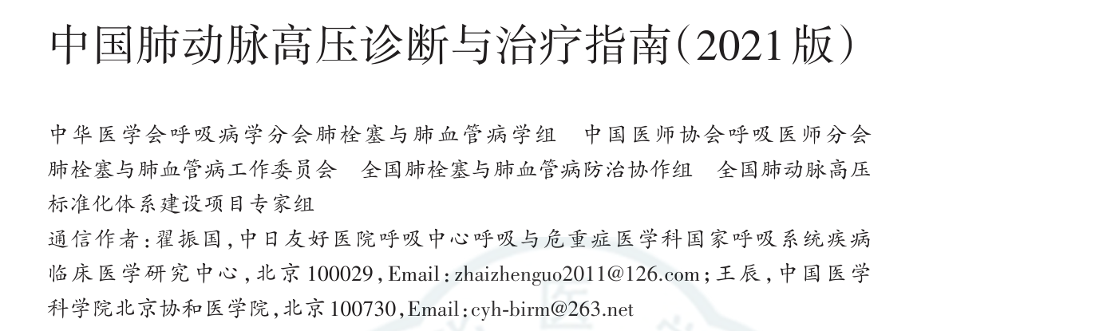
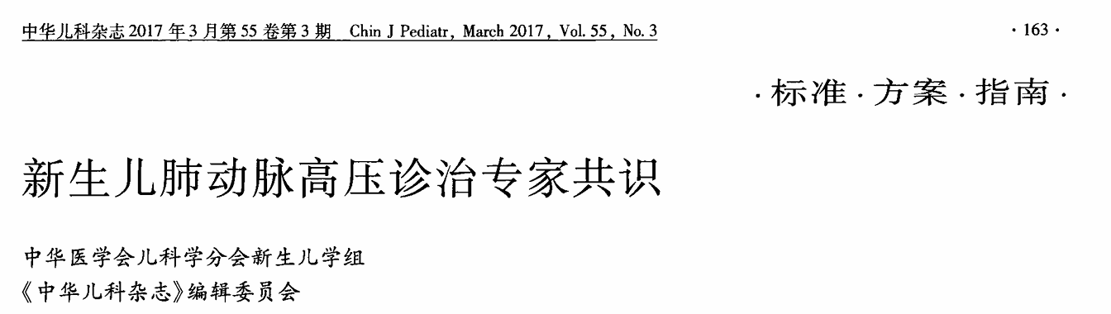
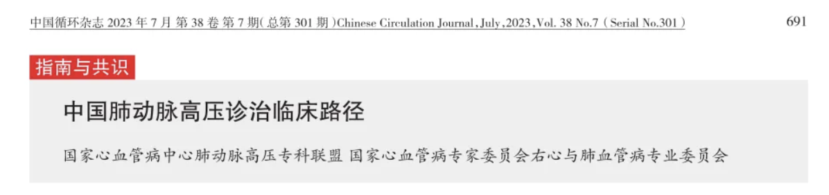
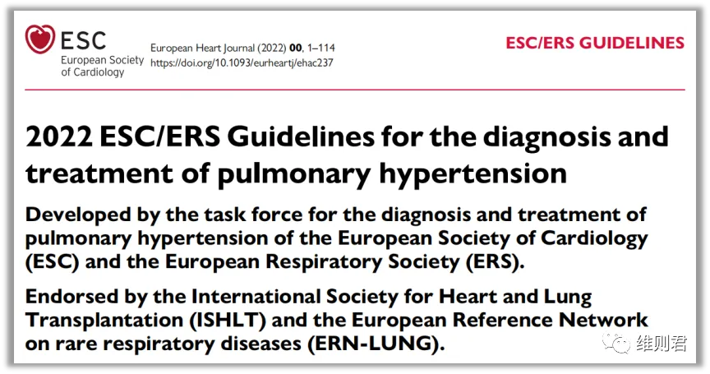
3
有效性
国内外指南均推荐 PDE-5i抑制剂作为 WHO 功能分级 II-III 级 PAH 患者的一线单药治疗，或联合治疗的基础用药。
  国内肺高压指南
1.《中国肺动脉高压诊断与治疗指南（2021版）》推荐：西地那非列入PAH治疗的靶向药物，推荐剂量为20-80mg，每日三次（tid）。
2.《新生儿肺动脉高压诊治专家共识》推荐：新生儿持续肺动脉高压（PPHN）在充分肺泡复张后，若氧合仍不佳，可考虑使用西地那非作为扩血管治疗选项。
3.《中国肺动脉高压诊治临床路径》推荐：西地那非列入PAH治疗的靶向药物。
  国外肺高压指南
《ESC/ERS 肺动脉高压诊治指南》推荐：西地那非作为 PAH 的一线口服治疗药物，推荐用于 WHO 功能分级 Ⅱ~Ⅲ 级患者，尤其适用于不适合使用内皮素受体拮抗剂（如波生坦）的患者。
数据来源于：1.中国肺动脉高压诊断与治疗指南（2021版） [J] . 中华医学杂志, 2021, 101(1) : 11-51. 2.中国肺动脉高压诊治临床路径[J].中国循环杂志，2023，38（7）：691-703.3.新生儿肺动脉高压诊治专家共识[J].中华儿科杂志, 2017,55(3) : 163-168. 4.2022 ESC/ERS Guidelines for the diagnosis and treatment of pulmonary hypertension [J]. Eur Heart J, 2022.

Slide 8
4
创新性
  应用创新：
更满足治疗需求
疗效安全性好
提高患者依从性
填补市场空白
01
02
03
04
肺动脉高压的治疗需要严格控制剂量。
该规格确保药品能精准服用，从根源上避免了手工分药的剂量误差和稳定性问题，确保治疗效果的可靠性。
原研枸橼酸西地那非在 PAH适应症中获批的规格即为 20mg。亚邦爱普森产品与与原研保持规格一致。
无需调整剂量计算方式，减少临床决策成本，降低用药错误风险。
肺动脉高压是慢性进展性疾病，患者需长期规律服药。20mg 规格减少患者操作负担：无需掰药，无需使用复杂设备进行吸入治疗，降低因 “麻烦” 而漏服、少服的概率，从而提高患者的依从性。
国内市场上缺乏用于治疗PAH的口服PDE-5抑制剂，患者的治疗选择有限。 20mg规格的枸橼酸西地那非片是国内获批的用于治疗PAH的唯一一个口服PDE-5i抑制剂。

Slide 9
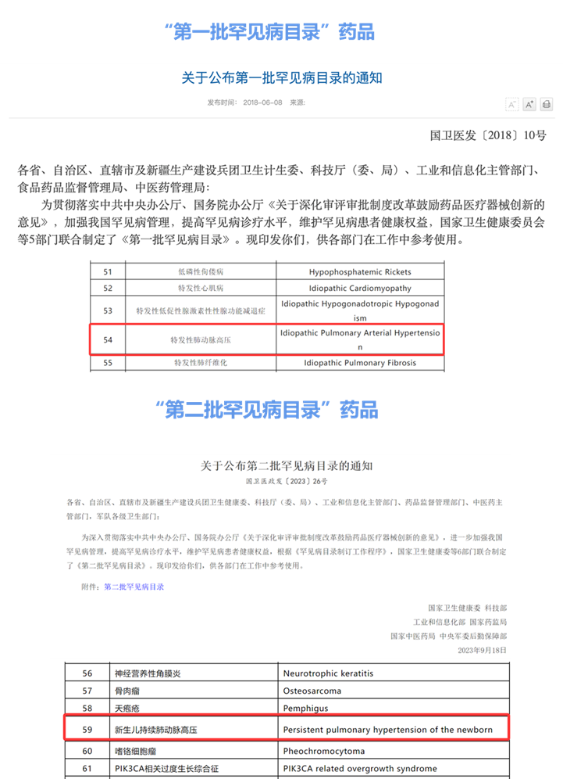
5
公平性
符合“保基本”原则
枸橼酸西地那非片主要⽤于肺动脉⾼压(PAH，WHO第1组)的治疗，该疾病为罕⻅病。
目前肺动脉高压医保主流用药利奥西呱片，年度治疗费用高达 32598.15元，而亚邦爱普森枸橼酸西地那非片20mg用于肺动脉高压治疗，年度治疗费用13786.05元，仅需利奥西呱片费用的1/2.5。西地那非片能保障参保人员合理的用药需求，药品费用水平与基本医疗保障基金和参保人员承受能力相适应。
第一批罕见病目录及第二批罕见病目录有收录：特发性肺动脉高压、新生儿持续性肺动脉高压。

Slide 10
5
公平性
弥补药品目录短板
弥补了治疗肺动脉高压医保目录内，无PDE-5i靶向药物的短板,该药具有明确的循证医学证据支持、临床使用经验丰富且可及性相对较高，能够更好满足PAH患者迫切的临床治疗需求，保障用药安全、有效、可及。
临床管理难度
随着国家对罕见病的关注逐步重视，肺动脉高压越来越受到临床的关注，医生对肺动脉高压诊疗意识提高，漏诊误诊几率降低
20mg枸橼酸西地那非片适应症明确具体，明显区别于其他规格的适应症，临床滥用风险较小
充分证据支持药品使用安全有效，严重不良事件发生率极低，临床管理无难度

